Slide 1
10.2 事件的相互独立性

Slide 2
1. 了解两个事件相互独立的概念；
2.能利用相互独立事件同时发生的概率公式解决一些简单的实际问题.

Slide 3
3张奖券只有1张能中奖，3名同学有放回地抽取.事件A为“第一名同学没有抽到中奖奖券”，事件B为“第三名同学抽到中奖奖券”.
思考：上述问题中事件A的发生是否会影响B发生的概率？事件A和事件B相互独立吗？
因为抽取是有放回的，所以A的发生不会影响B发生的概率，事件A和事件B相互独立.

Slide 4
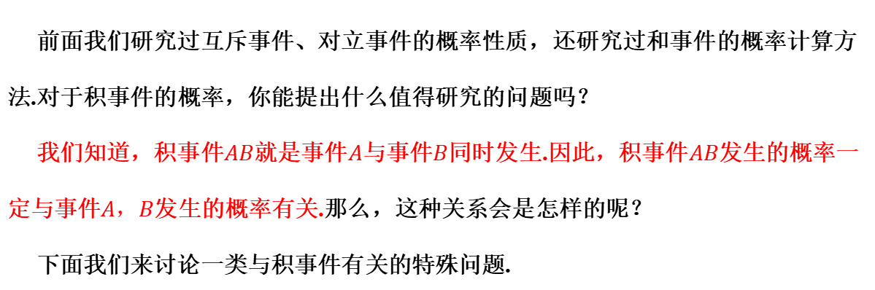
前面我们研究过互斥事件、对立事件的概率性质，还研究过和事件的概率计算方法.对于积事件的概率，你能提出什么值得研究的问题吗？
我们知道，积事件$AB$就是事件$A$与事件$B$同时发生.因此，积事件$AB$发生的概率一定与事件$A，B$发生的概率有关.那么，这种关系会是怎样的呢？
下面我们来讨论一类与积事件有关的特殊问题.

Slide 5
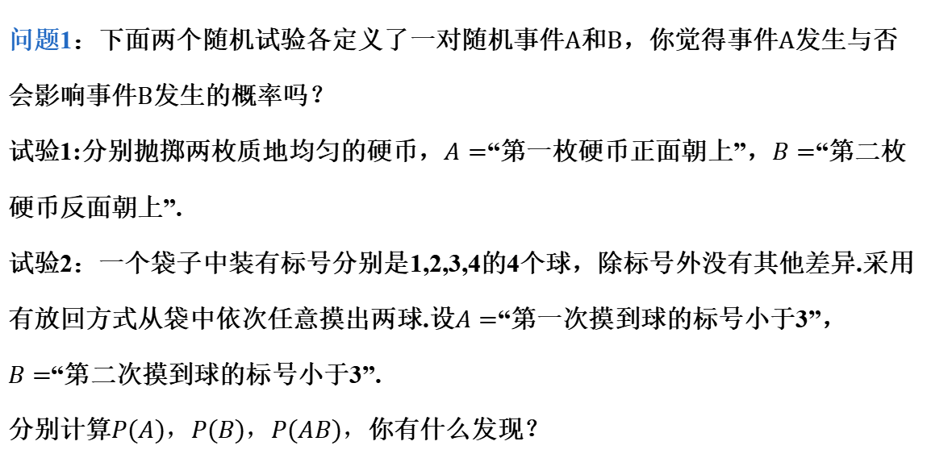
问题1：下面两个随机试验各定义了一对随机事件$A$和$B$，你觉得事件$A$发生与否会影响事件$B$发生的概率吗？
试验1:分别抛掷两枚质地均匀的硬币，$A=$“第一枚硬币正面朝上”，$B=$“第二枚硬币反面朝上”.
试验2：一个袋子中装有标号分别是1,2,3,4的4个球，除标号外没有其他差异.采用有放回方式从袋中依次任意摸出两球.设$A=$“第一次摸到球的标号小于3”，$B=$“第二次摸到球的标号小于3”.
分别计算$P(A)，P(B)，P(AB)$，你有什么发现？

Slide 6
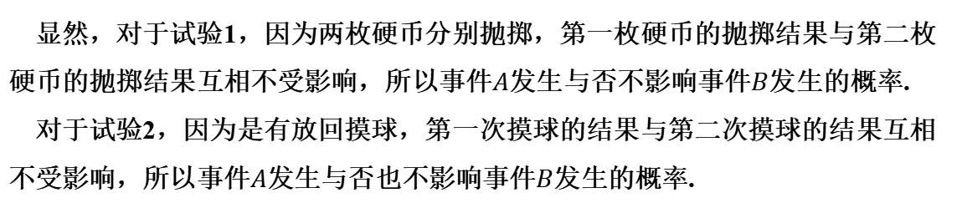
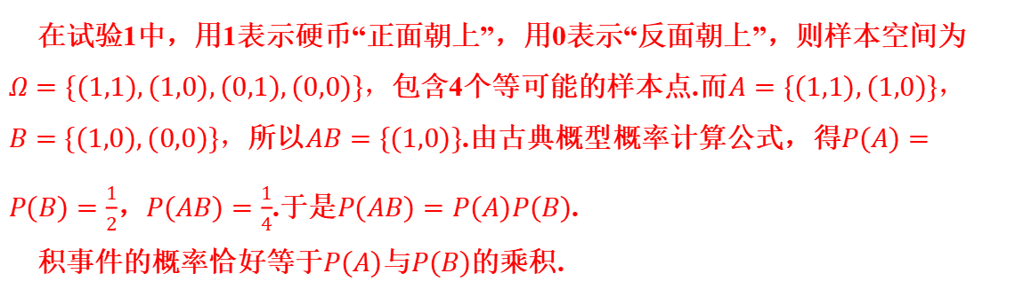
显然，对于试验1，因为两枚硬币分别抛掷，第一枚硬币的抛掷结果与第二枚硬币的抛掷结果互相不受影响，所以事件$A$发生与否不影响事件$B$发生的概率.
对于试验2，因为是有放回摸球，第一次摸球的结果与第二次摸球的结果互相不受影响，所以事件$A$发生与否也不影响事件$B$发生的概率.
在试验1中，用1表示硬币“正面朝上”，用0表示“反面朝上”，则样本空间为$Ω=\{(1,1),(1,0),(0,1),(0,0)\}$，包含4个等可能的样本点.而$A=\{(1,1),(1,0)\}$，$B=\{(1,0),(0,0)\}$，所以$AB=\{(1,0)\}$.由古典概型概率计算公式，得$P(A)=P(B)=\frac{1}{2}$，$P(AB)=\frac{1}{4}$.于是$P(AB)=P(A)P(B)$.
积事件的概率恰好等于$P(A)$与$P(B)$的乘积.

Slide 7
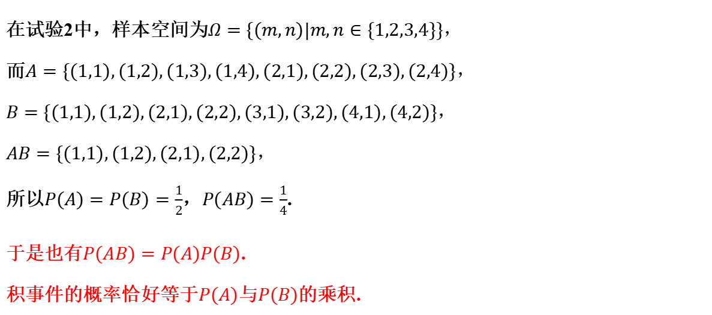
在试验2中，样本空间为$Ω=\{(m,n)|m,n∈\{1,2,3,4\}\}$，
而$A=\{(1,1),(1,2),(1,3),(1,4),(2,1),(2,2),(2,3),(2,4)\}$，
$B=\{(1,1),(1,2),(2,1),(2,2),(3,1),(3,2),(4,1),(4,2)\}$，
$AB=\{(1,1),(1,2),(2,1),(2,2)\}$，
所以$P(A)=P(B)=\frac{1}{2}$，$P(AB)=\frac{1}{4}$.
于是也有$P(AB)=P(A)P(B)$.
积事件的概率恰好等于$P(A)$与$P(B)$的乘积.

Slide 8
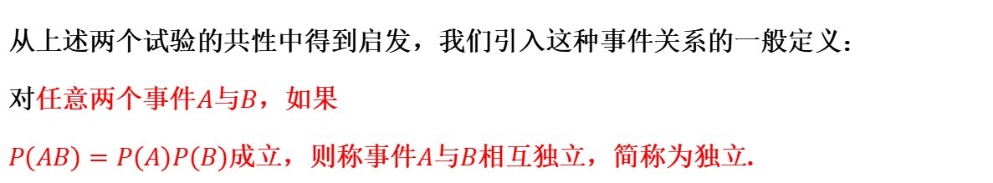
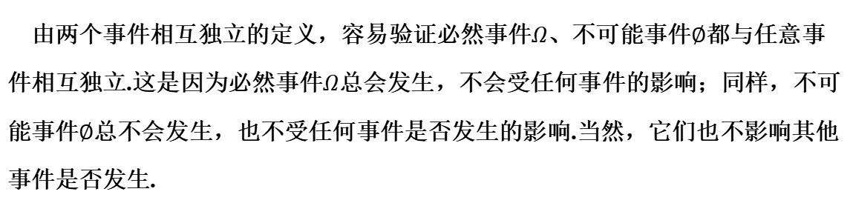
从上述两个试验的共性中得到启发，我们引入这种事件关系的一般定义：
对任意两个事件$A$与$B$，如果
$P(AB)=P(A)P(B)$成立，则称事件$A$与$B$相互独立，简称为独立.
由两个事件相互独立的定义，容易验证必然事件$Ω$、不可能事件$∅$都与任意事件相互独立.这是因为必然事件$Ω$总会发生，不会受任何事件的影响；同样，不可能事件$∅$总不会发生，也不受任何事件是否发生的影响.当然，它们也不影响其他事件是否发生.

Slide 9
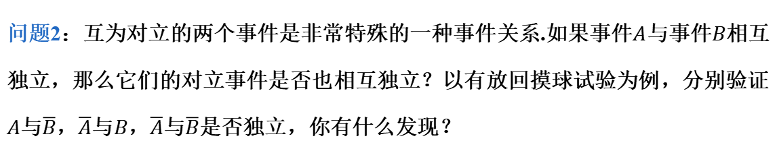
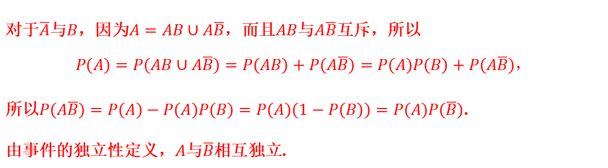
问题2：互为对立的两个事件是非常特殊的一种事件关系.如果事件$A$与事件$B$相互独立，那么它们的对立事件是否也相互独立？以有放回摸球试验为例，分别验证$A$与$\overline{B}$，$\overline{A}$与$B$，$\overline{A}$与$\overline{B}$是否独立，你有什么发现？
对于$\overline{A}$与$B$，因为$A=AB∪A\overline{B}$，而且$AB$与$A\overline{B}$互斥，所以
$$P(A)=P(AB∪A\overline{B})=P(AB)+P(A\overline{B})=P(A)P(B)+P(A\overline{B})，$$
所以$P(A\overline{B})=P(A)−P(A)P(B)=P(A)(1−P(B))=P(A)P(\overline{B})$.
由事件的独立性定义，$A$与$\overline{B}$相互独立.

Slide 10
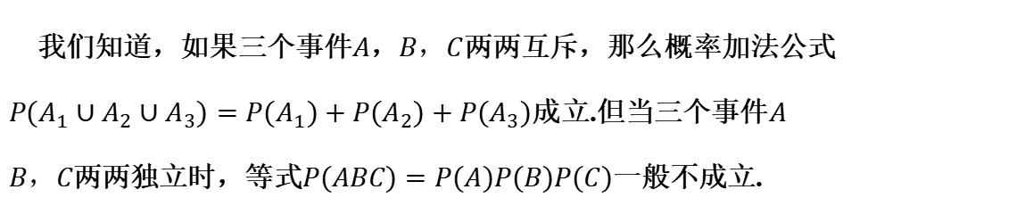
我们知道，如果三个事件$A$，$B，C$两两互斥，那么概率加法公式
$P(A_{1}∪A_{2}∪A_{3})=P(A_{1})+P(A_{2})+P(A_{3})$成立.但当三个事件$A$ $B，C$两两独立时，等式$P(ABC)=P(A)P(B)P(C)$一般不成立.
类似地，可以证明事件$\overline{A}$与$B$,$\overline{A}$与$\overline{B}$也都相互独立.

Slide 11
例1 一个袋子中有标号分别为1, 2, 3, 4的4个球, 除标号外没有其他差异. 采用不放回方式从中任意摸球两次. 设事件A=“第一次摸出球的标号小于3”,事件B=“第二次摸出球的标号小于3”, 那么事件A与事件B是否相互独立?
解：样本空间Ω={(m,n)|m,n∈{1,2,3,4}, 且m≠n}，共12个样本点.
A={(1,2), (1,3), (1,4), (2,1), (2,3), (2,4)}，
B={(1,2), (2,1), (3,1), (3,2), (4,1), (4,2)}，
AB={(1,2), (2,1)}.
因此，事件A与事件B不独立.

Slide 12
例2 甲、乙两名射击运动员进行射击比赛，甲的中靶概率为0.8， 乙的中靶概率为0.9，求下列事件的概率:
(1)两人都中靶；(2)恰好有一人中靶；(3)两人都脱靶；(4)至少有一人中靶.
解：

Slide 13
例2 甲、乙两名射击运动员进行射击比赛，甲的中靶概率为0.8， 乙的中靶概率为0.9，求下列事件的概率:
(1)两人都中靶；(2)恰好有一人中靶；(3)两人都脱靶；(4)至少有一人中靶.

Slide 14
例3 甲、乙两人组成“星队”参加猜成语活动, 每轮活动由甲、乙各猜一个成语，已知甲每轮猜对的概率为 ，乙每轮猜对的概率为 . 在每轮活动中，甲和乙猜对与否互不影响，各轮结果也互不影响. 求“星队”在两轮活动中猜对3个成语的概率.
解：

Slide 15
1.判断下列各组事件是否是相互独立事件.
(1)甲组3名男生，2名女生，乙组2名男生，3名女生，现从甲乙两组中各选1名学生参加演讲比赛，“从甲组中选出一名男生”，与“从乙组中选出一名女生“
(2)容器内有5个白乒乓球和3个黄乒乓球，从8个球中任意取出一个，“取出的是白球”与“从剩下的七个球中任意取出一个，取出的还是白球“
(1)“从甲组中选出一名男生”这一事件是否发生对“从乙组中选出一名女生”这一事件发生的概率没有影响，所以它们是相互独立事件；
(2)从8个球中任意取出一个，取出的是白球的概率为5/8，若这一事件发生了，则从剩下的7个球中任意取出一个，取出的还是白球的概率为4/7；若前一事件没有发生，则后一事件发生的概率为5/7，可见前一事件是否发生对后一事件发生的概率有影响，所以二者不是相互独立事件.

Slide 16
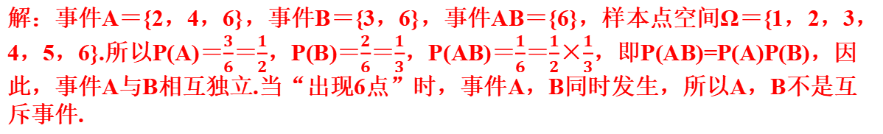
2.掷一枚正方体骰子一次，设事件A：“出现偶数点”，事件B：“出现3点或6点”，则事件A，B的关系是( )
A.互斥但不相互独立
B.相互独立但不互斥
C.互斥且相互独立
D.既不相互独立也不互斥
B
解：事件A＝{2，4，6}，事件B＝{3，6}，事件AB＝{6}，样本点空间Ω＝{1，2，3，4，5，6}.所以P(A)＝$\frac{3}{6}$＝$\frac{1}{2}$，P(B)＝$\frac{2}{6}$＝$\frac{1}{3}$，P(AB)＝$\frac{1}{6}$＝$\frac{1}{2}$×$\frac{1}{3}$，即P(AB)=P(A)P(B)，因此，事件A与B相互独立.当“出现6点”时，事件A，B同时发生，所以A，B不是互斥事件.

Slide 17
3.设样本空间Ω={a, b, c, d}含有等可能的样本点，且A={a, b}, B={a, c}, C={a, d}. 请验证A, B, C三个事件两两独立，但P(ABC)≠P(A)P(B)P(C).
解: A={a, b}, B={a, c}, C={a, d}, AB={a}, AC={a}, BC={a}, ABC={a}. ∴P(A)=P(B)=P(C)=1/2, P(AB)=P(AC)=P(BC)=1/4.
P(A)P(B)P(C)=1/8, P(ABC)=1/4.
∴P(AB)= P(A)P(B), P(AC)= P(A)P(C), P(BC)=P(B)P(C), 即A,B,C三个事件两两独立, 但P(ABC)≠P(A)P(B)P(C).

Slide 18
4.天气预报元旦假期甲地的降雨概率是0.2，乙地的降雨概率是0.3，假定在这段时间内两地是否降雨相互之间没有影响，计算在这段时间内:
(1)甲、乙两地都降雨的概率;
(2)甲、乙两地都不降雨的概率;
(3)至少一个地方降雨的概率.
解：(1)甲、乙两地都降雨的概率为0.2×0.3= 0.06.
(2)甲、乙两地都不降雨的概率为( 1-0.2)×( 1-0.3)= 0.8×0.7= 0.56.
(3)解法一: 至少一个地方降雨的概率为
0.2×0.3+(1-0.2)×0.3+0.2×( 1-0.3)= 0.44.
解法二: 由(2)知,甲、乙两地都不降雨的概率为0.56, 所以至少一个地方降雨的概率为1-0.56=0.44.

Slide 19
1. 对任意两个事件A与B，如果 P(AB)=P(A)P(B)成立，则称事件A与事件B相互独立，简称为独立.
2. 必然事件Ω、不可能事件∅都与任意事件相互独立.
3. 如果事件A与事件B相互独立，那么它们的对立事件是否也相互独立.

